Slide 1
Здоровая пища для всей семьи!
«Я здоровье сберегу, сам себе я помогу!»
Мы ученики 1 «Б» класса, МОБУ гимназии № 6 г. Сочи, научим Вас выбирать полезные продукты питания.

Slide 2
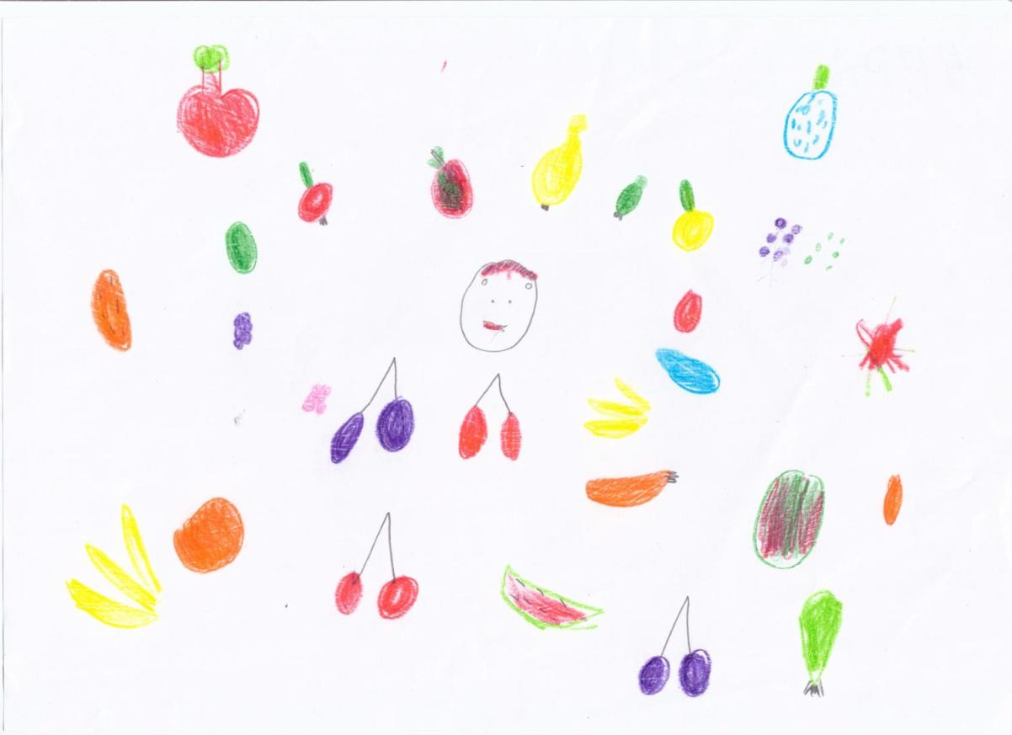
Правильное питание – условие здоровья, неправильное – приводит к болезням.

Slide 3
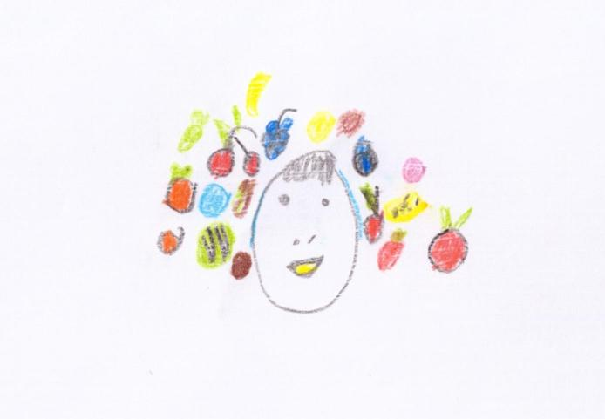
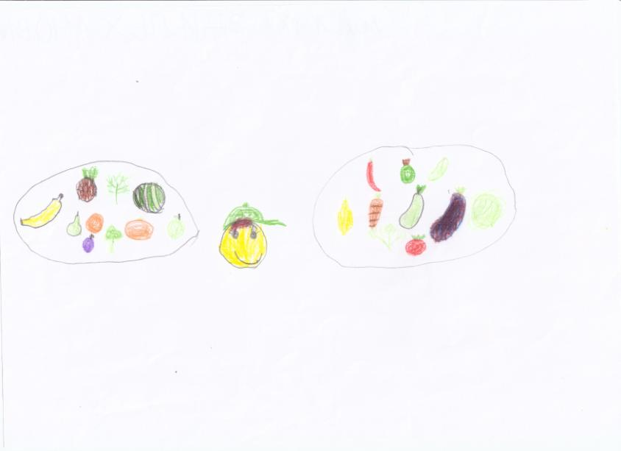
Одни продукты дают организму энергию, чтобы двигаться, хорошо думать, не уставать. Другие помогают строить организм и сделать его более сильным.

Slide 4
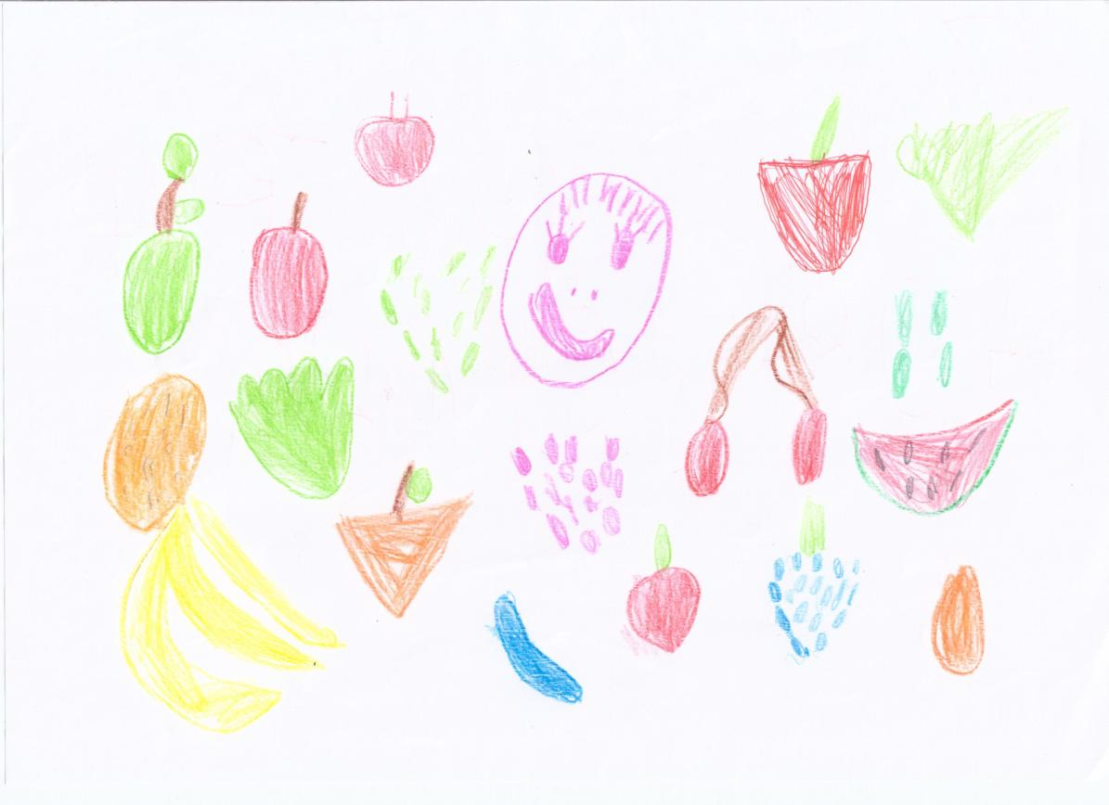
Фрукты и овощи — усиливают защитные силы организма, помогают бороться с болезнями.

Slide 5
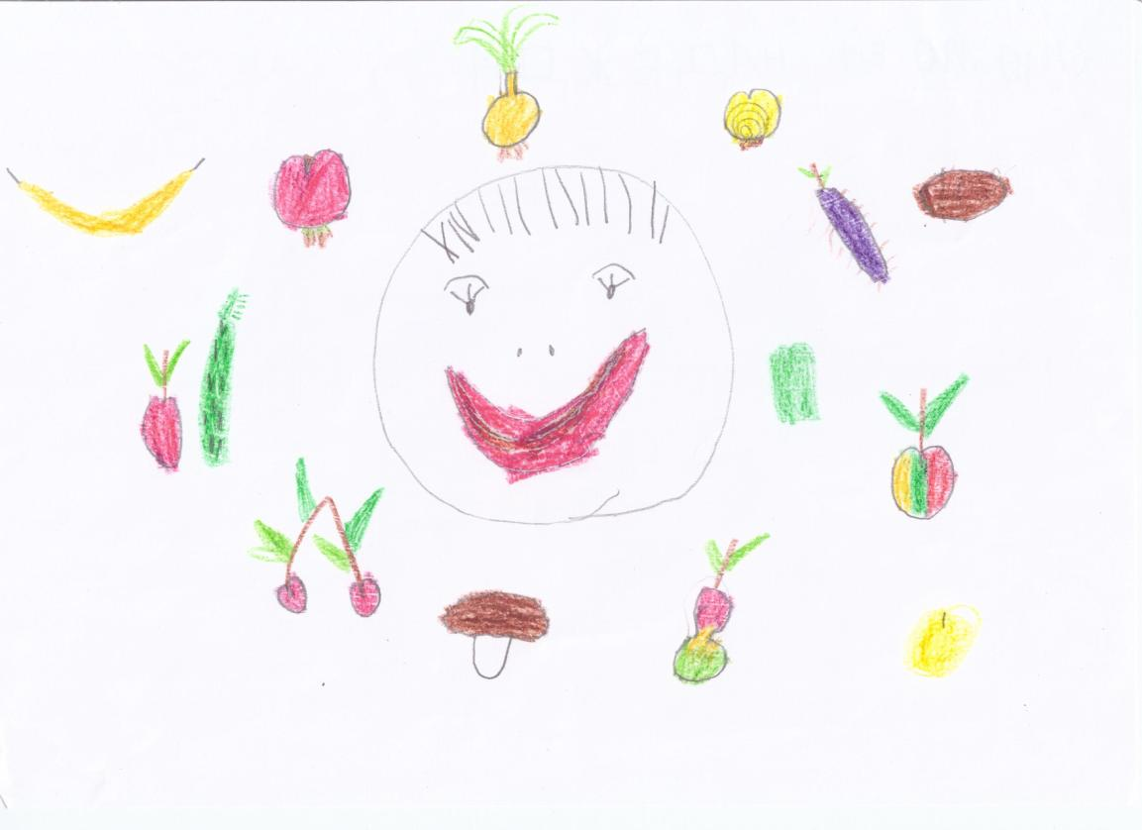
Если в вашем организме много витаминов, он легко победит любую болезнь, а у вас будет хорошее настроение и отличное здоровье.

Slide 6
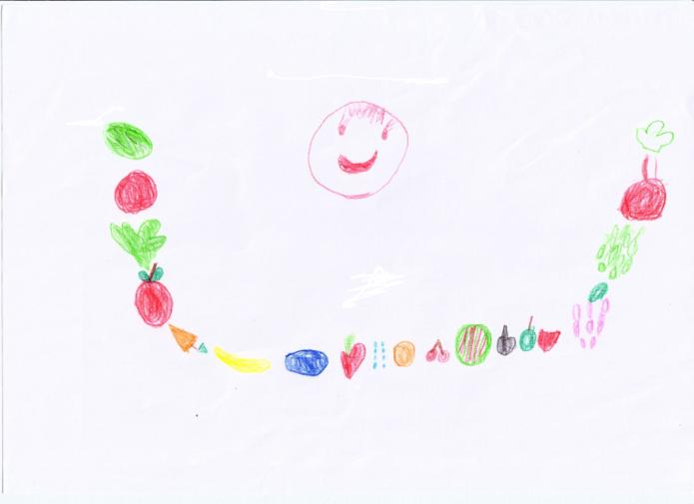
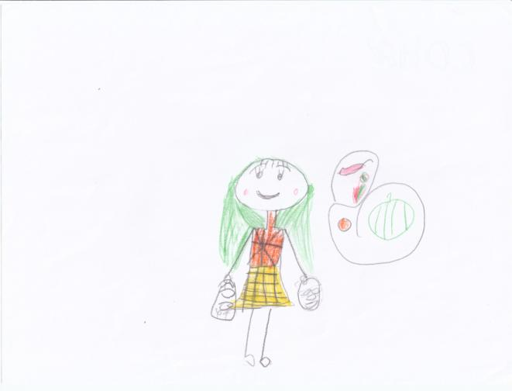
Всякий раз, когда едим,
О здоровье думаем;
«Мне не нужен жирный крем,
Лучше я морковку съем».

Slide 7
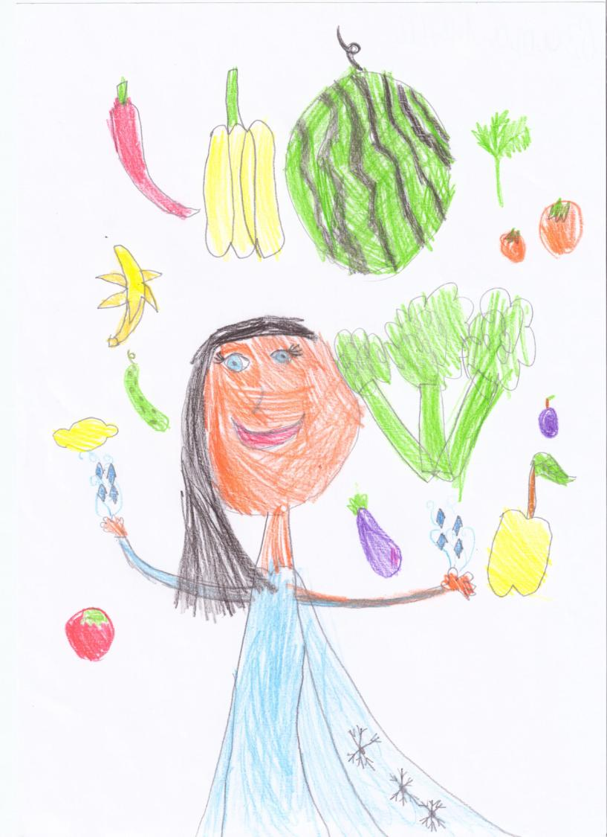
В жизни нам необходимо
Очень много витаминов.
Всех сейчас не перечесть,
Нужно нам их больше есть.

Slide 8
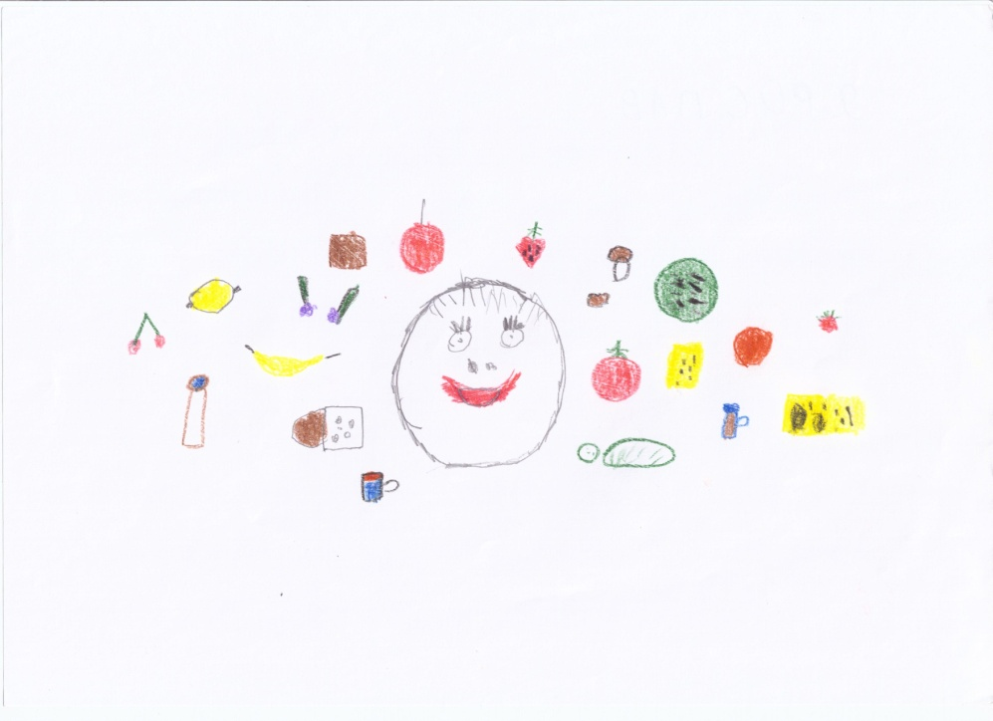
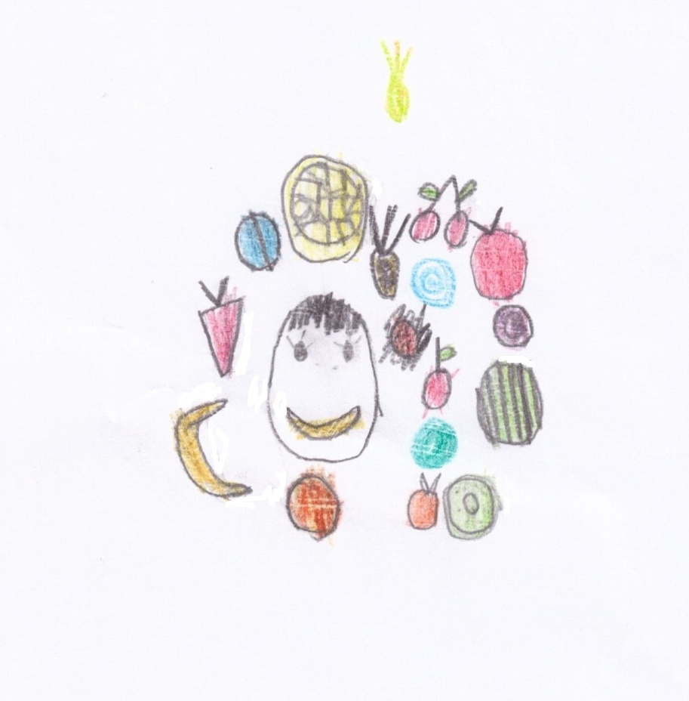
Мясо, овощи и фрукты-
Натуральные продукты,
А вот чипсы, знай всегда,
Это вредная еда.

Slide 9
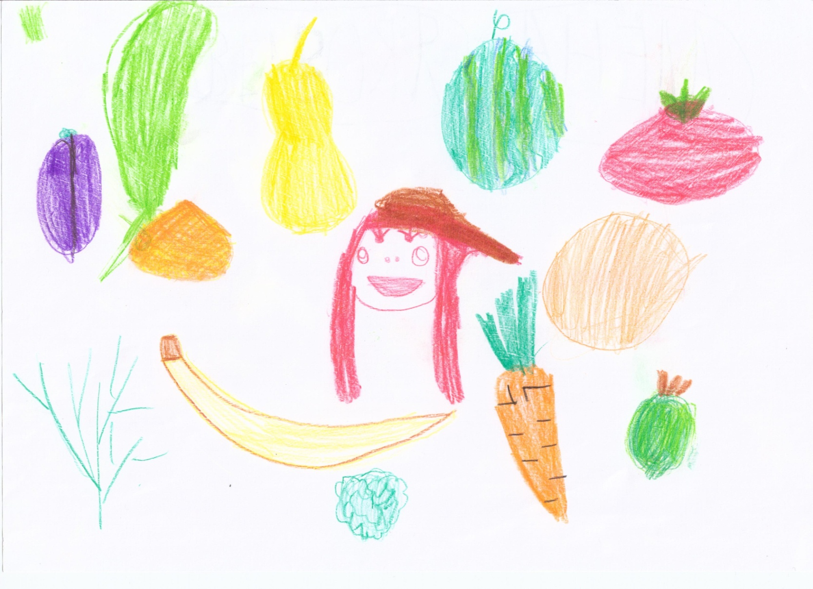
Чтобы хворь вас не застала,
В зимний утренний денёк,
В пищу, вы употребляйте
Лук зелёный и чеснок.

Slide 10
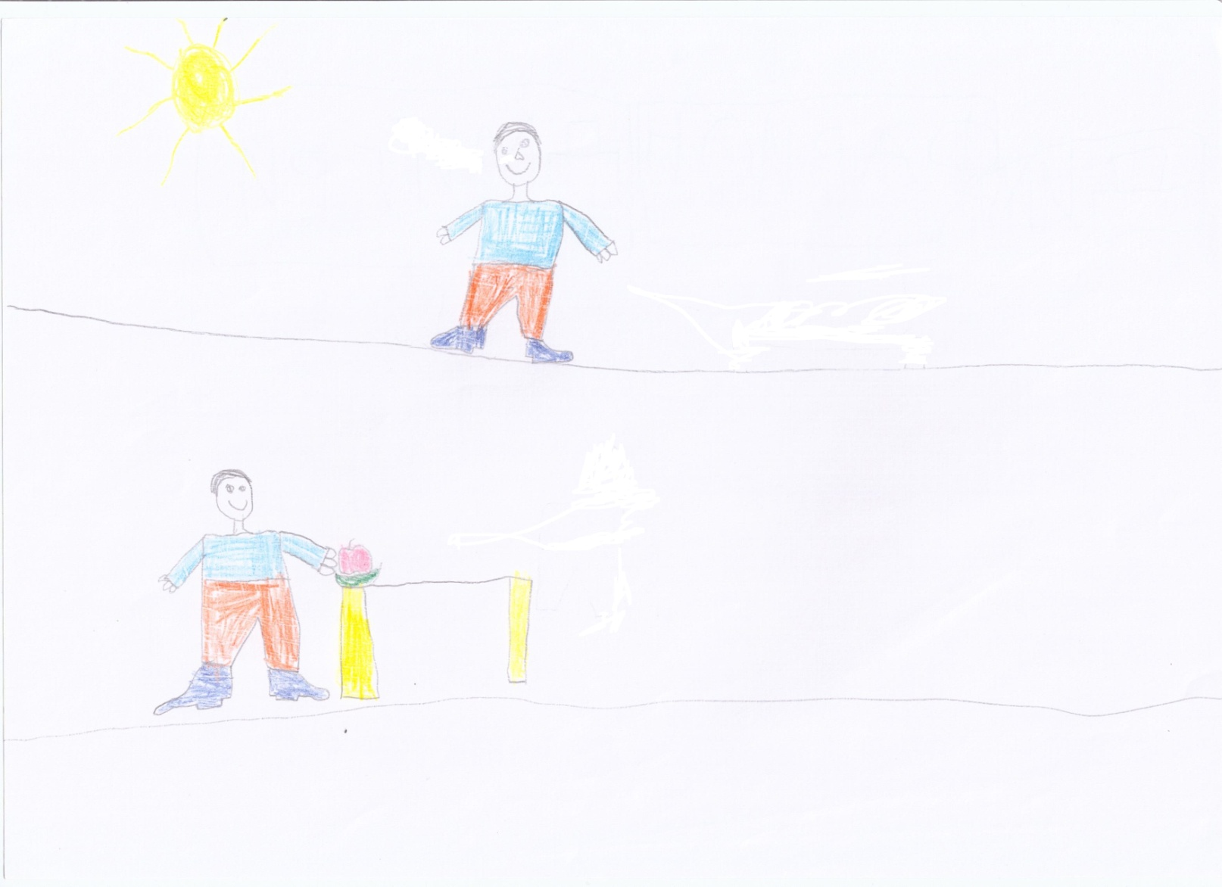
«Прежде чем за стол мне сесть, я подумаю, что съесть»

